Slide 1
Муниципальный отбор образовательных организаций Углегорского городского округа для участия в областном конкурсе «Школа, детский сад – центр притяжения»
Номинация «Территория безопасности»

Slide 2
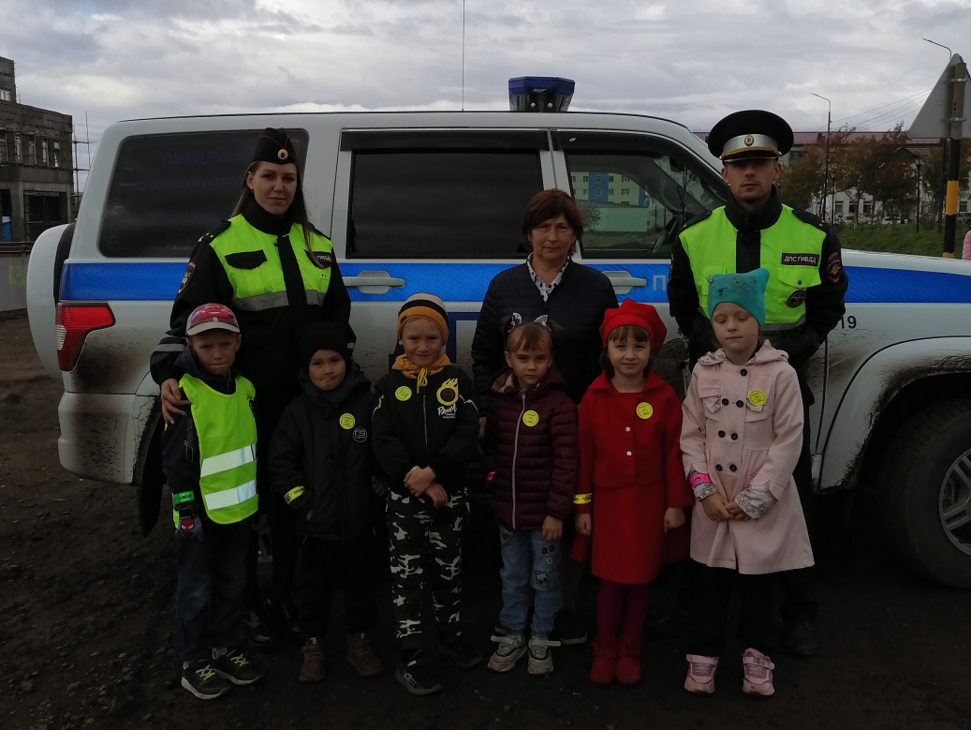
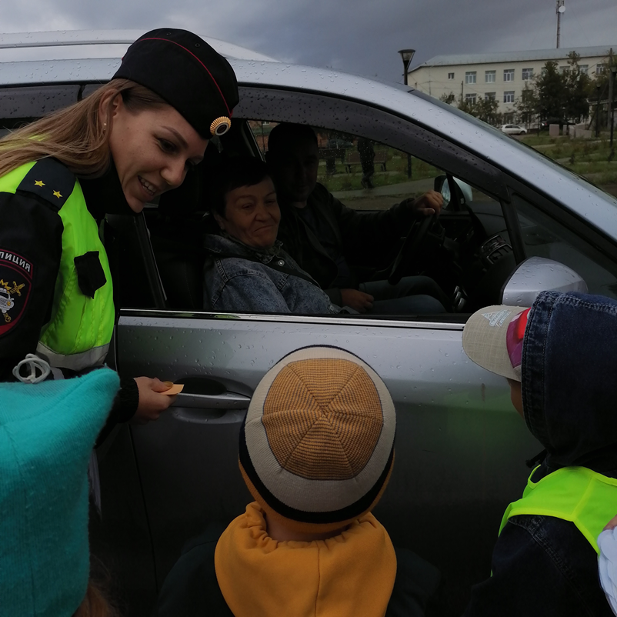
«Знаток ПДД»
В рамках недели безопасности дорожного движения сотрудники госавтоинспекции совместно с воспитанниками МБДОУ № 8 пгт. Шахтерск провели пропагандистскую акцию «Знаток ПДД», направленную на привлечение внимания водителей к соблюдению правил дорожного движения.

Slide 3
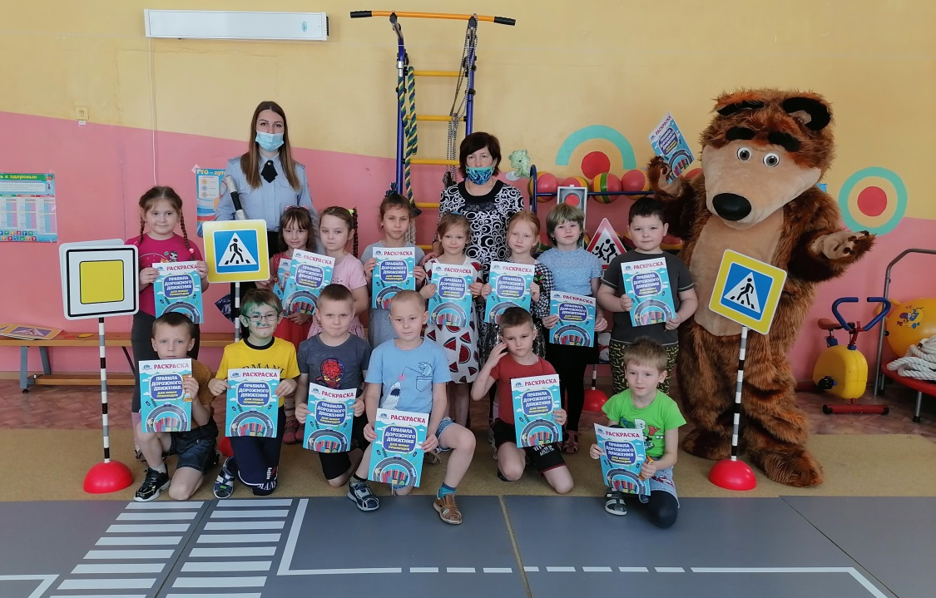
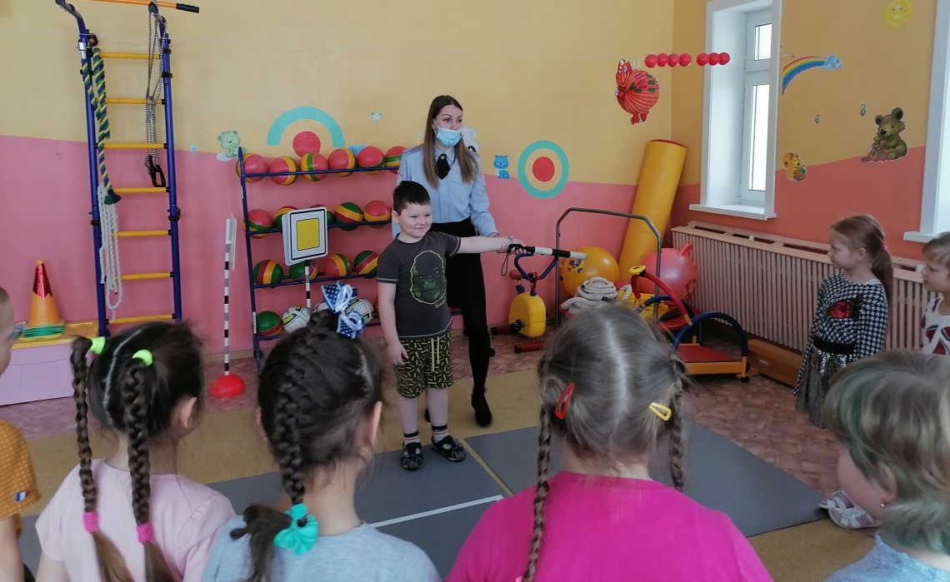
«В стране дорожных знаков»
В ДОУ совместно с сотрудниками отделения ГИБДД ОМВД России по Углегорскому ГО на постоянной основе проводится совместная работа по обучению воспитанников учреждения безопасному поведению на дороге.

Slide 4
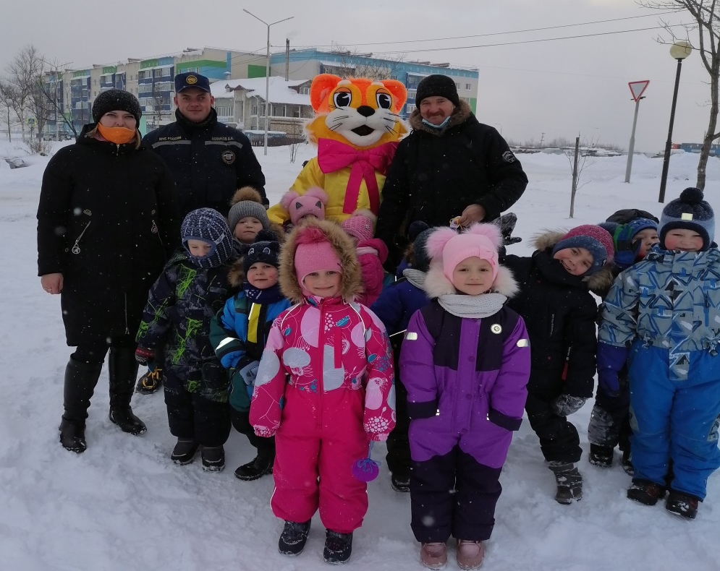
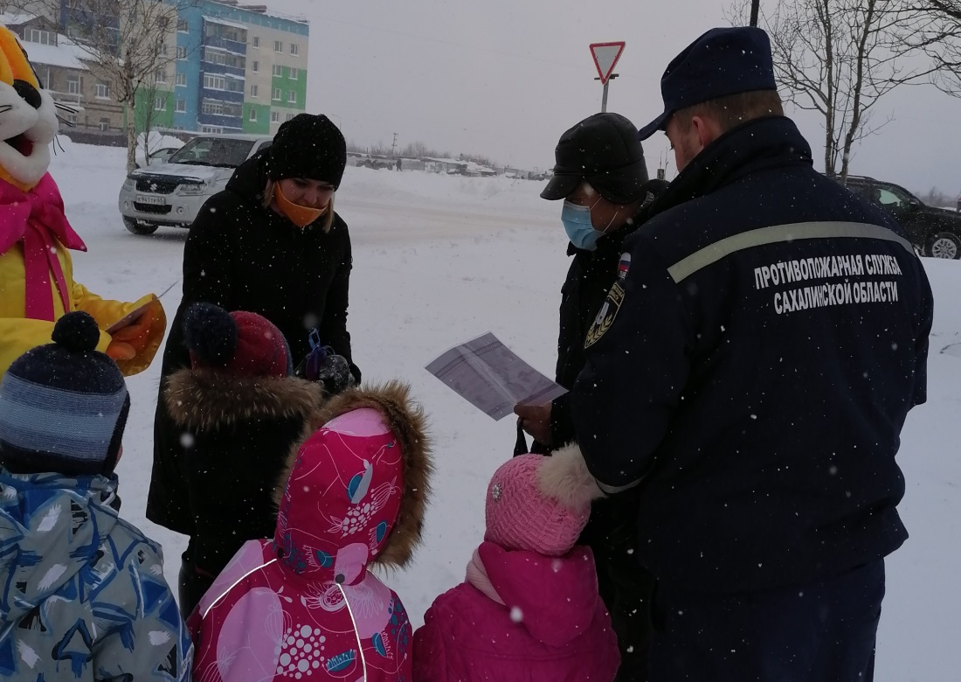
Новогодние памятки о пожарной безопасности
Воспитанниками старшей группы совместно с представителем пожарной охраны проведена акция «Безопасный новый год!» В которой дети с радостью раздавали взрослым новогодние елочные шары с правилами пожарной безопасности, изготовленные своими руками, а также рассказывали о необходимости соблюдения правил пожарной безопасности в период празднования Нового года и Рождества.

Slide 5
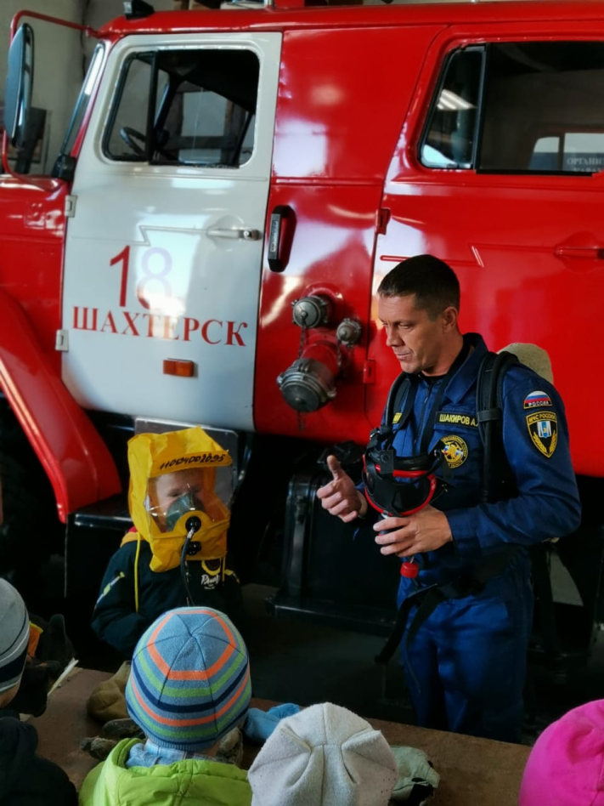
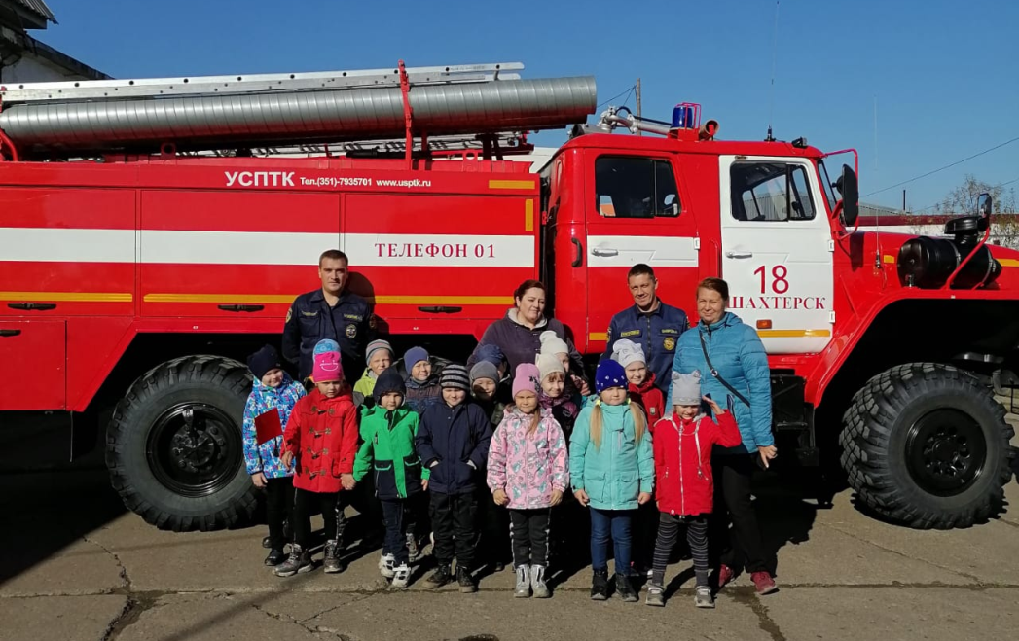
Экскурсия в ПЧ №18
ОСП Углегорский ПО ОКУ «УППС»
В ДОУ на постоянной основе ведется совместная работа с сотрудниками пожарной охраны, целях вызвать интерес и уважение к профессии пожарного, а также формирование у дошкольников знаний по пожарной безопасности.

Slide 6
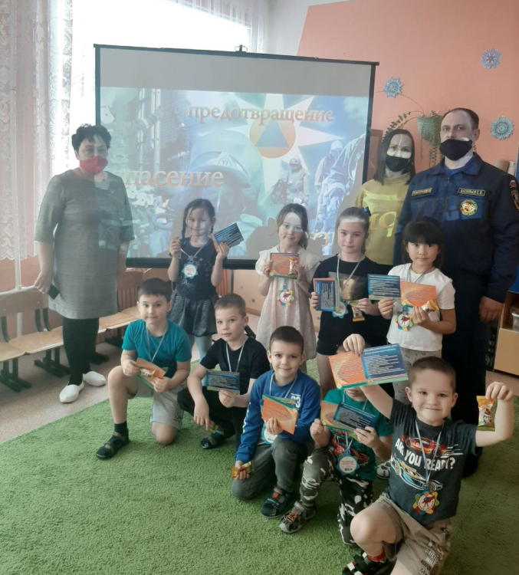
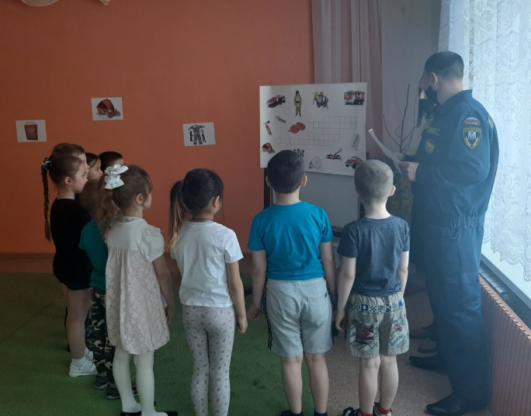
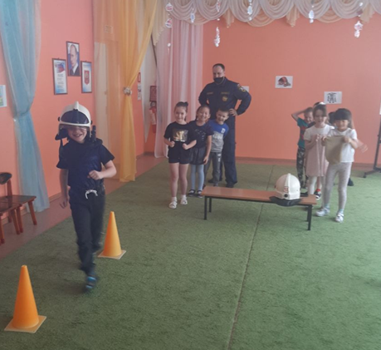
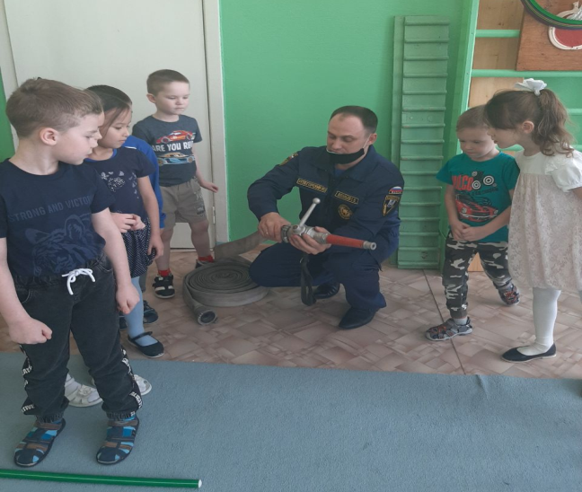
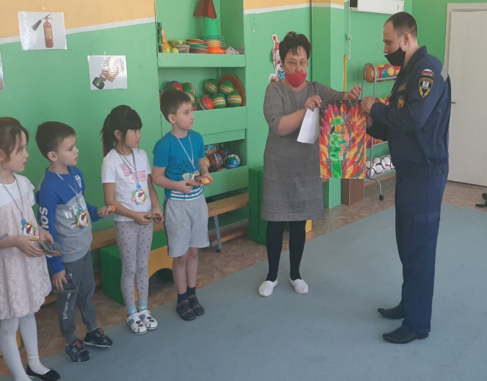
Квест- игра «Юные спасатели»
Воспитанники подготовительной к школе группы окунулись в увлекательное приключение и осуществили сбор и выезд по тревоге на тушение условного пожара. В ходе игры, дети извлекли для себя очень важный урок , что в борьбе со стихией огня можно справиться только объединив свои усилия. В результате победила дружба.

Slide 7
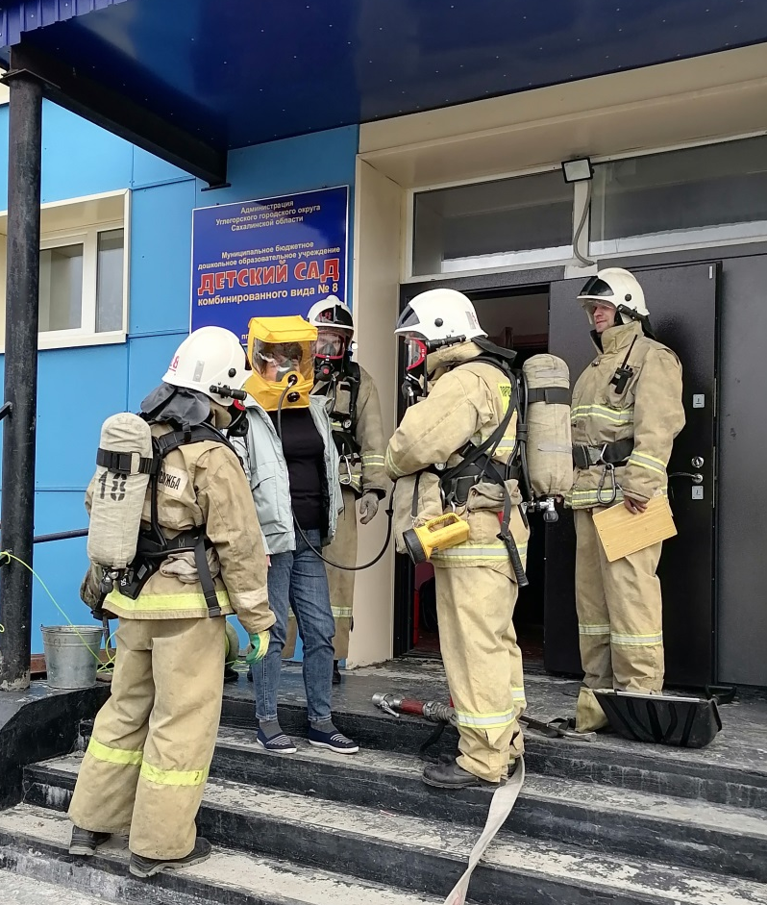
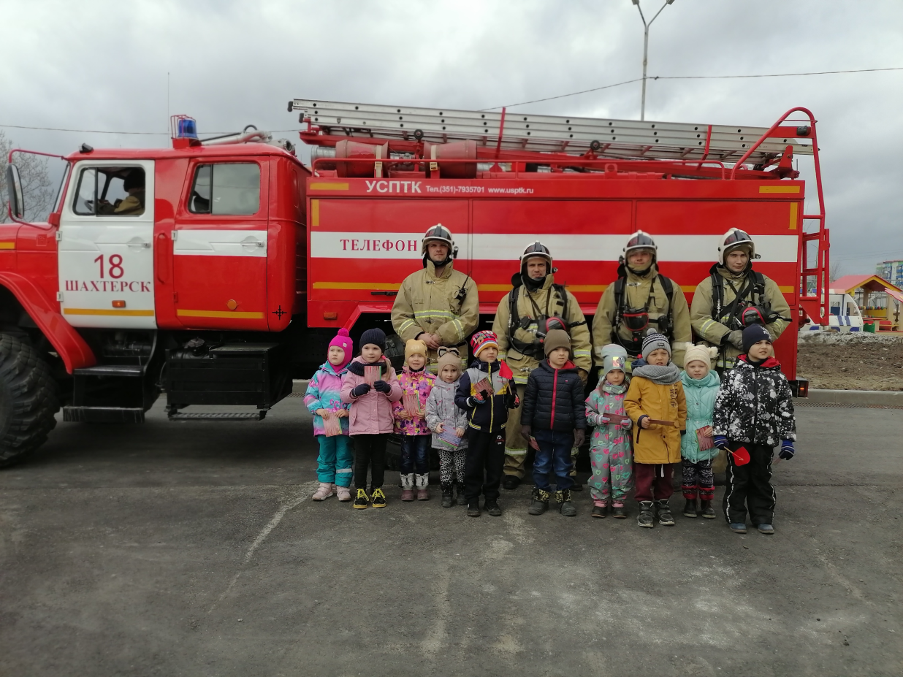
Пожарно тактические занятия
В целях отработки слаженных действий при возникновении чрезвычайных ситуаций с пожарами, в ДОУ систематически проводятся пожарно-тактические занятия по отработке действий сотрудников воспитанников совместно с дежурными караулами пожарной части пгт. Шахтерск.

Slide 8
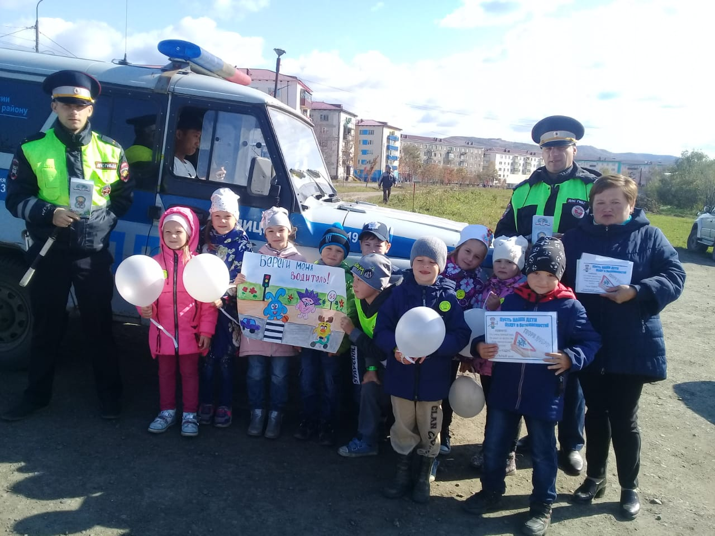
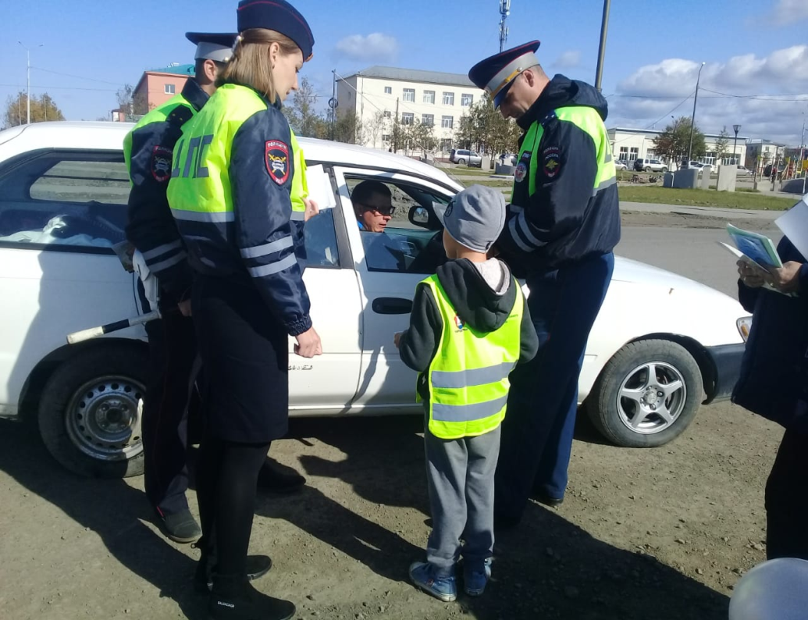
Акция «Береги меня водитель»
Воспитанниками ДОУ совместно с сотрудниками отделения ГИБДД ОМВД России по Углегорскому ГО проведена акция направленная на привлечение внимания водителей к соблюдению правил дорожного движения в зоне действия знака «Осторожно дети».

Slide 9
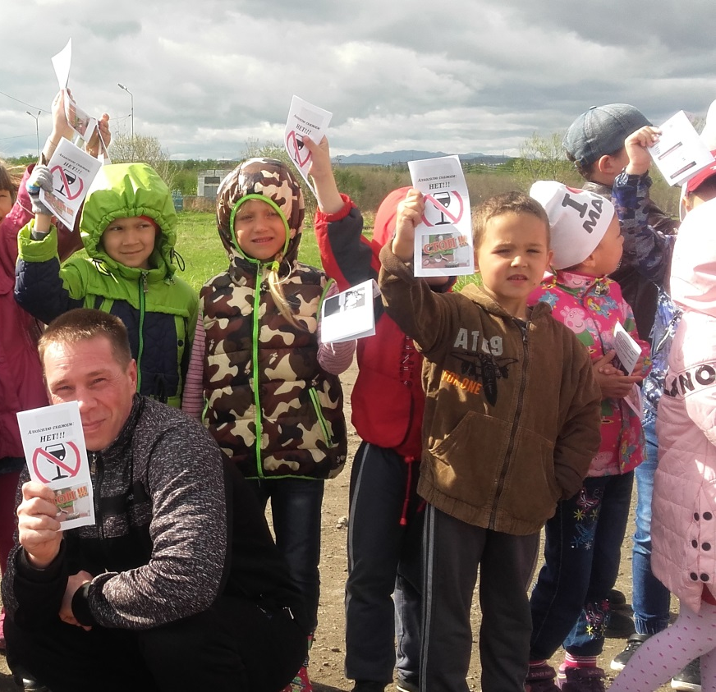
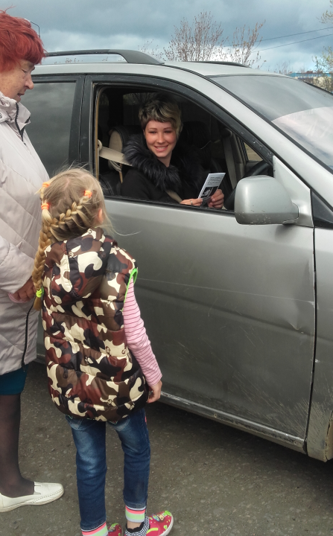
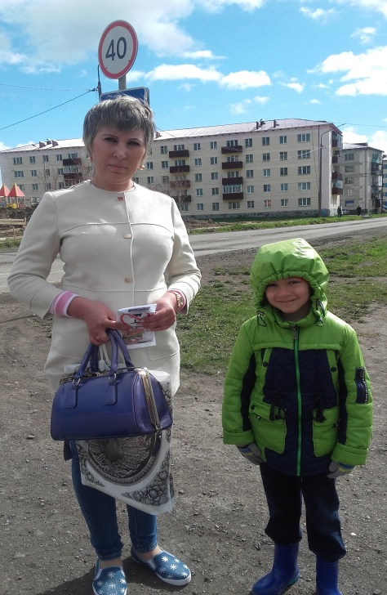
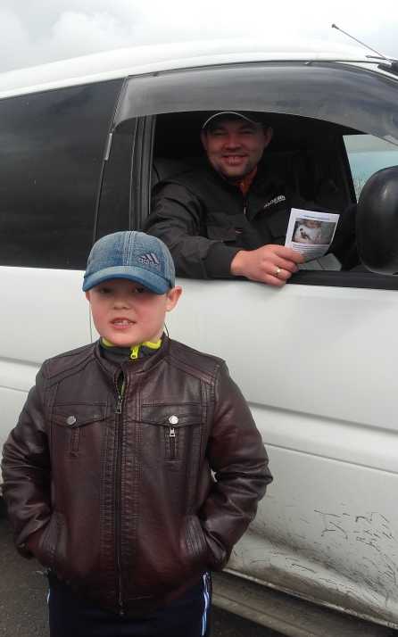
Акция «Мы против алкоголя!»
В целях пропаганды здорового образа жизни, воспитанниками старшей группы ДОУ распространены среди взрослых памятки о вреде алкоголя.

Slide 10
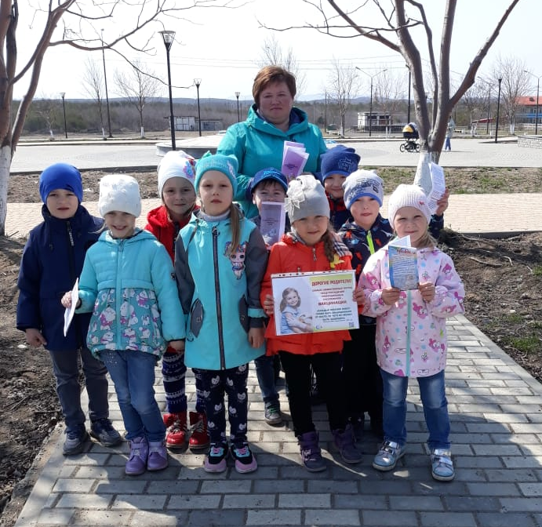
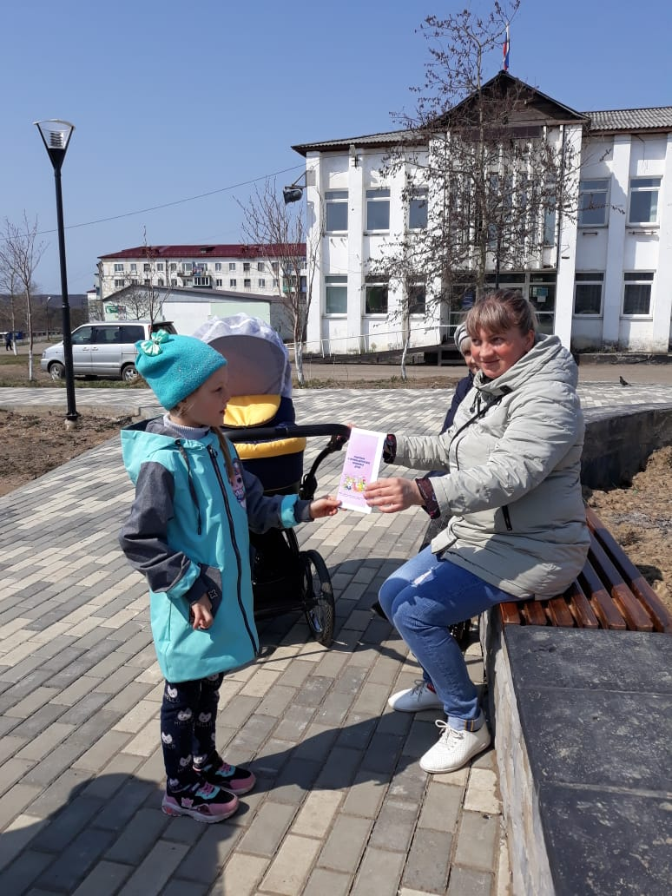
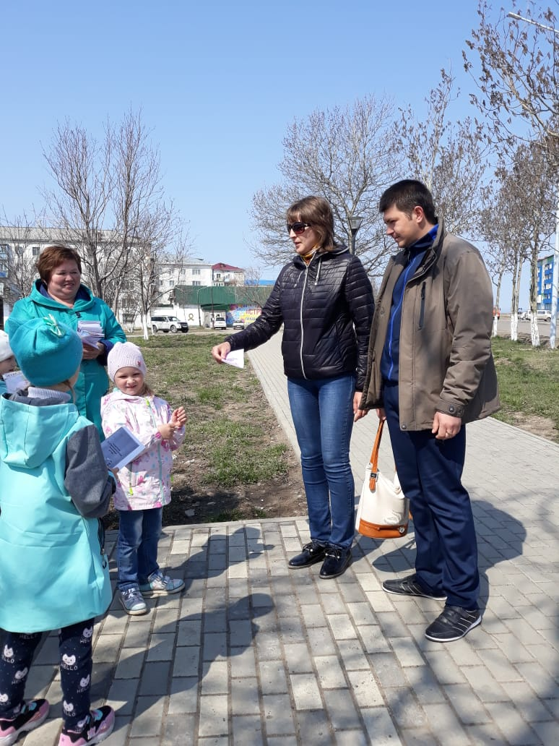
Акция «Здоровью зеленый свет»
В преддверии всемирного дня без табака воспитанники ДОУ напомнили взрослым , что при курении они губят не только свое здоровье, но и здоровье окружающих, прежде всего, своих детей, ведь пассивное курение не менее вредно, чем активное.

